Slide 1

Unit 1 Making friends
Vocabulary

Slide 2
目录
Words and expressions
1
2
Notes

Slide 3
Part I
Words and expressions

Slide 4
Reading
German adj. 德国的 p. 1
*blog n. 博客 p. 1
grammar n. 语法 p. 1
sound n. 声音 p. 1
complete v. 完成 p. 1
hobby n. 爱好 p. 2
country n. 国家 p. 2
age n. 年龄 p. 2
dream n. 梦想 p. 2
everyone pron. 人人；所有人 p. 3
Germany n. 德国 p. 3

Slide 5
mountain n. 山；山脉 p. 3
elder adj. 年长的 p. 3
friendly adj. 友爱的；友好的 p. 3
engineer n. 工程师 p. 3
world n. 世界 p. 3
close to （ 在空间、时间上）接近 p. 3
go to school 去上学 p. 3
(be) good at 擅长 p. 3
make friends with 与…… 交朋友 p. 3
all over 遍及 p. 3

Slide 6
Listening
Japan n. 日本 p. 6
flat n. 公寓 p. 6
Speaking
yourself pron. 你自己 p. 10
Writing
US n. 美国 p. 11
'd like to = would like to 愿意 p. 11

Slide 7
Part II Notes

Slide 8
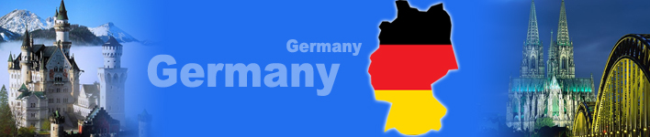
Reading
German adj. 德国的 ；n. 德国人;德裔;德语
Germany n.德国;
我的德语老师在德国生活了十年。
My German teacher lived in Germany for ten years.
我的第二外语是德语。
My second foreign language is German.
她毕业后就去德国留学了。
She went to study abroad in Germany after graduation.

Slide 9

blog n. 博客
我在网上搜索汤姆的名字并且找到了他的博客.
I searched Tom's name online and found his
blog.
他经常在博客上写日记。
He often keeps a diary in his blog.

Slide 10

grammar n. 语法
那不是一本字典，而是一本语法书。
That is not a dictionary but a grammar book.
语法虽然枯燥，但很重要。
Grammar is important, though it is boring.

Slide 11
sound n. 声音
v.使发声；宣告；听起来
Sound Engineer 录音师
sound like 听起来像...
昨晚你听到一些奇怪的声音吗？
Did you hear some strange sound last night?
你的计划听起来很棒。
Your plan sounds very great.

Slide 12
complete v. 完成
adj. 完整的；完全的；彻底的
complete works 全集 ; 选集 ;
你什么时候完成任务?
When will you complete the task?
医生让我完全的休息。
The doctor advised (me to take) a complete rest.

Slide 13
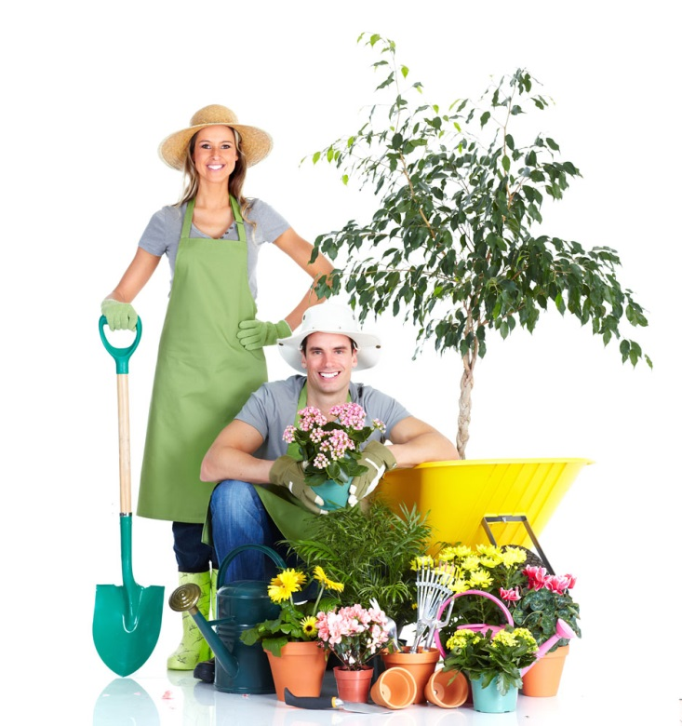
hobby n. 爱好
那对夫妇的爱好是种植花草。
The couple’s hobby is keeping plants.
你的爱好是什么？
What’s your hobby?

Slide 14
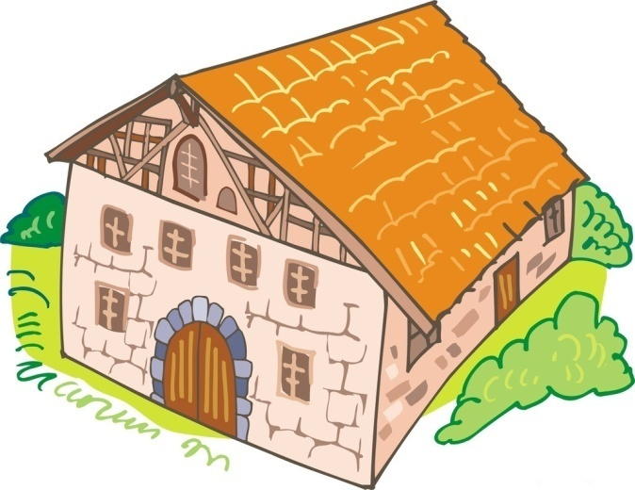
country n. 国家 ；乡村
developing country 发展中国家
country music 乡村音乐
中国是发展中国家。
China is developing country.
我住在城市，他住在农村。
I live in the city, and he lives in the country.

Slide 15
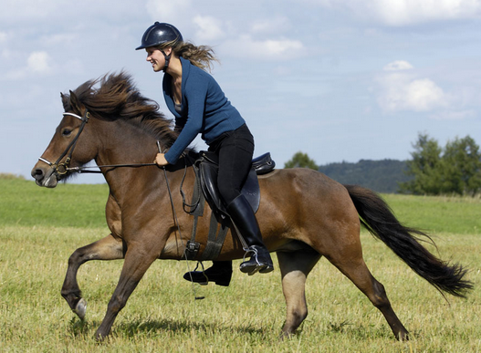
age n. 年龄；时期，时代
Golden Age 黄金时代
at the age of 在…岁
她九岁时学会了骑马。
She learned to ride a horse at the age of nine.
20世纪20年代末至50年代末是好莱坞的黄金时代。
In the late 1920s to 50s was the golden age of Hollywood.

Slide 16
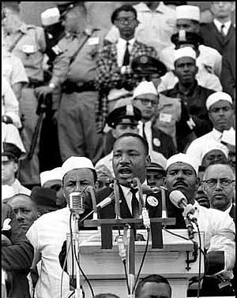
dream n. 梦想；v.做梦
马丁路德金最著名的演讲是“我有一个梦想”。
The most famous speech of Martin Luther King
is “I have a dream”.
他的梦想是当一名医生.
His dream is to be a doctor.

Slide 17
everyone pron. 人人；所有人
everyone等于everybody,意思是“每个人”,不指具
体哪个人,而是强调整体。作主语时,一般与单数谓
语动词连用。
他是个好人，和谁都处得来。
He is good-tempered and he gets along with everyone.
每个人都有一个梦想。
Everyone has a dream.

Slide 18
mountain n. 山；山脉
mountain bike 山地车 ; 山地自行车 ;
mountain是可数名词,意思是“山,高山”,通常指较
陡峭的高山; mountain的复数形式可表示“山脉”或
“山区”。
你能够在一天内登上山顶吗？
Can you get to the top of the mountain in one day?
她想买一辆山地自行车。
She wants to buy a mountain bike.

Slide 19
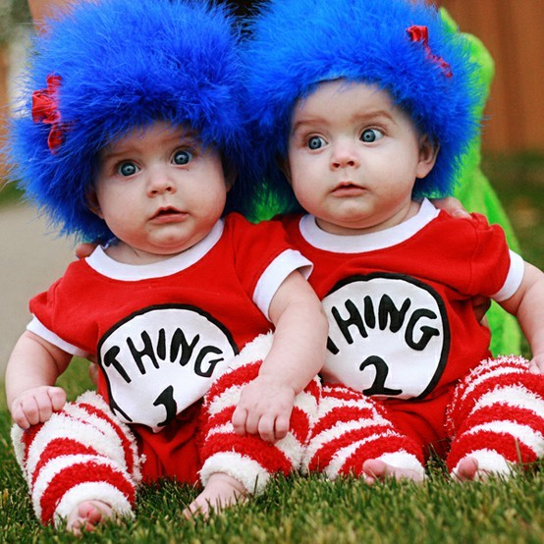
elder adj. 年长的
n. 老人；长辈；年长者；父辈
他是两个双胞胎较年长的那个。
He is the elder twin of the two.
鲍勃是三兄弟中最年长的。
Bob is the elder of the three brothers.

Slide 20
friendly adj. 友爱的；友好
environment friendly 环保的；对环境有利的
be friendly with 和某人友好相处
be friendly to 对……友好
我们应该与外国人友好相处。
We should be friendly with the foreigners.
骑自行是一种既健康又环保的方式。
Riding a bike is a healthy and environment
friendly way.

Slide 21
engineer n. 工程师
software engineer 软件工程师
engineer的基本意思是“工程师”,指能够独立完成
某一专门技术任务的设计、施工工作的专门人员。
也可指“机械师”“技师”或船上的“轮机手”,
是可数名词。
他的梦想是将来成为一名工程师。
His dream is to become an engineer in the future.

Slide 22
world n. 世界
world record 世界纪录 ; 世界之最
in the world 在世界上；到底
all over the world adv. 全世界
earth, globe, world
这组词都有“地球”的意思，其区别是：
earth 指表面有陆地和水，人类所居住行星的名字。有时与“天”相对，泛指“地”。
globe 指我们生活的地球，但强调其实体和圆形。
world 通常相当于earth与globe，现多用指地球，地球上的世界，社会和人。

Slide 23
close to （ 在空间、时间上）接近
教堂在学校附近。
The church is close to the school.
go to school 去上学
go back to school 回到学校 ; 回校
星期天我们不用上学。
We don't have to go to school on Sundays.

Slide 24
(be) good at 擅长
我不擅于运动，但我喜欢看体育比赛。
I am not good at sports, but I like to watch the sport competitions.
make friends with 与…… 交朋友
我不喜欢和懒惰的人交朋友。
I don't want to make friends with lazy people.

Slide 25

all over 遍及
我有来自世界各地的邮票。
I have stamps from all over the world.
计算机已在世界各地普遍使用。
Computer has been widely used all over the
world.

Slide 26
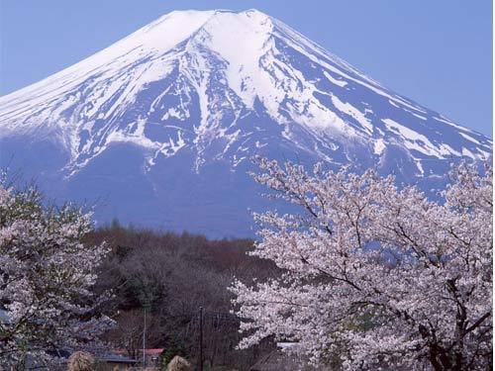
Listening
Japan n. 日本
made in Japan 日本制造
sea of Japan 日本海
很多人去日本旅行，去看看富士山。
Many people travel to Japan to visit the Fuji
Mountain.

Slide 27
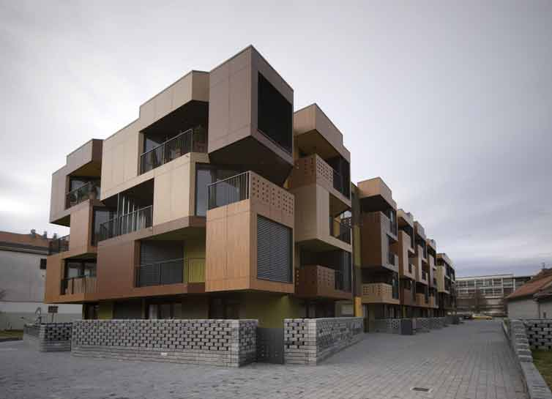
flat n. 公寓
她在她公司附近买了一套公寓。
She bought a flat near her office .
很少人能在广州买得起一套公寓。
Few people can afford a flat in Guangzhou.

Slide 28
Speaking
yourself pron. 你自己
lose yourself 迷失自我 ; 迷失自己
by yourself 独自地 ; 你自己
我相信你自己能做出这道题的。
I believe that you can work out this problem by
yourself.

Slide 29
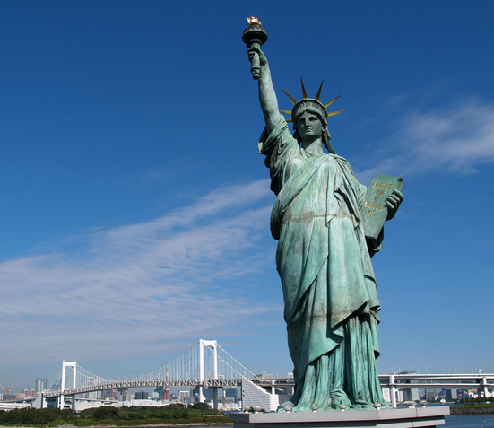
Writing
US = The United States 美国
加拿大和墨西哥是美国的邻居。
Canada and Mexico are the neighbours of U.S.
自由女神像在美国很出名。
The statue of liberty is famous in US.

Slide 30
’d like to = would like to 愿意
可与want to do ... 互换使用。该句型的否定形式是：
would not / wouldn’t like to do...；疑问形式是：
Would ... like to do ...?
我想邀请你参加我的生日派对。
I’d like to invite you to my birthday party.
=I want to invite you to my birthday party.

Slide 31
Dictation
德国的
博客
语法
声音
完成
爱好
国家
年龄
梦想
人人；所有人
德国
German
blog
grammar
sound
complete
hobby
country
age
dream
everyone
Germany

Slide 32
山；山脉
年长的
友爱的；友好的
工程师
世界
（ 在空间、时间上）接近
去上学
擅长
与…… 交朋友
遍及
mountain
elder
friendly
engineer
world
close to
go to school
(be) good at
make friends with
all over

Slide 33
日本
公寓
你自己
美国
愿意
Japan
flat
yourself
US
’d like to = would like to

Slide 34
Thank you!

